Slide 1
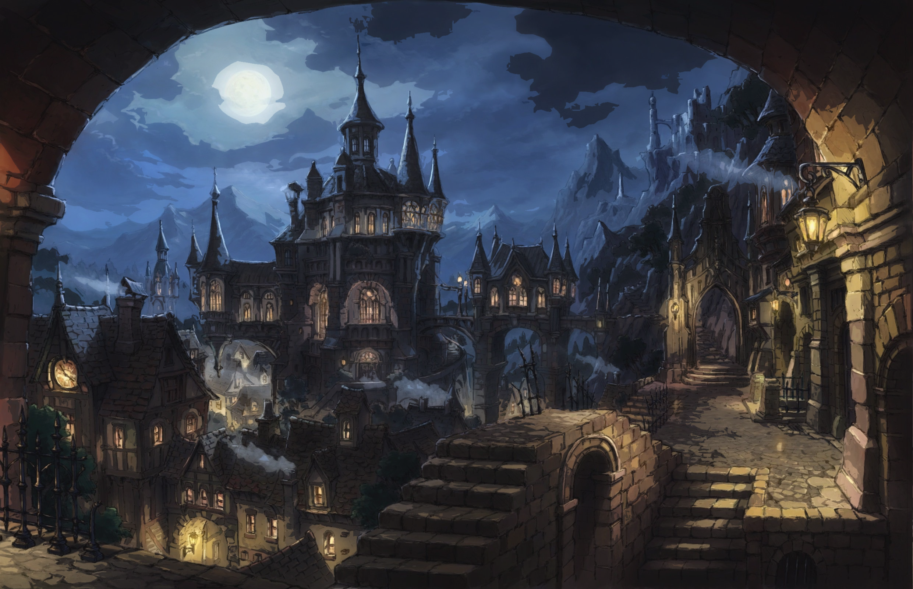

Slide 2

Ti è mai capitato di non trovare proprio QUELLA regola quando ne avevi bisogno?

Slide 3
Oppure, ti è mai capitato di non trovare proprio QUELLA mappa dell’ultimo piano della torre?

Slide 4
Questi inconvenienti non avevano soluzione…

Slide 5
ADESSO SI
MA ADESSO SI!

Slide 6
DUNGEON’s HELPER

Slide 7

E’ lo strumento fondamentale per ogni
DUNGEON MASTER e per ogni gruppo di giocatori.
Provalo gratuitamente con la trial a 14 giorni!
DUNGEON’s HELPER

Slide 8

DUNGEON’s HELPER
Multi/piattaforma
Gestione degli Incontri
Possibilità di account multipli
Si fa tutto con una sottoscrizione
Inserisci e classifica i tuoi PDF
Possibilità di inserire NOTE AUDIO*
*solo versione PREMIUM
A soli 5€/mese
Multi/piattaforma
MyEncounters BETA
Singolo Account
Due tipi di sottoscrizione
Solo materiale WoTC
Non si possono inserire NOTE AUDIO*
30$/mese

Slide 9
Perché supportare il progetto?
1. E’ stato sviluppato da un team composto da esperti giocatori di ruolo e sviluppatori di app, tutti con esperienza per lo meno decennale nell’ambiente.
2. Un’applicazione fatta DA giocatori PER Giocatori!
3. Il progetto è stato finanziato dalle più importanti aziende produttrici di giochi di ruolo tra cui Il Ritrovo delle Fate, I Maghi della Costa, Gli Amici dello Spadone e Dadi in Libertà.
DUNGEON’s HELPER

Slide 10
Mi piacerebbe partecipare, ma penso che sia troppo tardi…
NON E’ TROPPO TARDI per unirti a noi!
Sono disponibili diverse opzioni di partecipazione al progetto!
Contattate il TEAM SVILUPPO
sviluppo@dungeonhelper.it
DUNGEON’s HELPER

Slide 11

CONTATTACI:
+39 188 788 937
info@dungeonhelper.it

